Slide 1

简介
汇报人 : 刘奔
2018/10/11
Notes:
今天主要为大家简单的介绍下一种应用程序间的通信方法 , rabbitmq

Slide 2
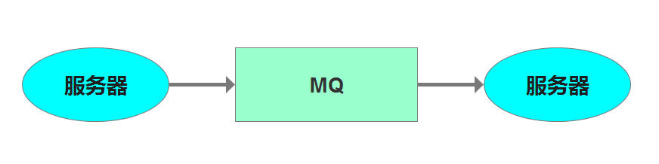
RabbitMQ概述
什么叫MQ?
MQ即消息队列，是一种应用程序对应用程序的通信方法。MQ是一种典型的消费者——生产者模型。消息发布者只管把消息发布到 MQ 中而不用管谁来取，消息使用者只管从 MQ 中取消息而不管是谁发布的。这样发布者和使用者都不用知道对方的存在。
优点
最简单的MQ关系图
Notes:
在介绍RabbitMQ之前 , 先简单的介绍下MQ , 也就是消息队列，
从消息队列的定义中我们可以看出消息队列是一种应用间的异步协作机制 ，
举个例子，以常见的订单系统为例，用户点击【下单】按钮之后的业务逻辑可能包括：扣减库存、生成相应单据、发红包、发短信通知。在业务发展初期这些逻辑可能放在一起同步执行，随着业务的发展订单量增长，需要提升系统服务的性能，这时可以将一些不需要立即生效的操作拆分出来异步执行，比如发放红包、发短信通知等。这种场景下就可以用 MQ ，在下单的主流程（比如扣减库存、生成相应单据）完成之后发送一条消息到 MQ 让主流程快速完结，而由另外的单独线程拉取MQ的消息（或者由 MQ 推送消息），当发现 MQ 中有发红包或发短信之类的消息时，执行相应的业务逻辑。
所有 MQ 产品从模型抽象上来说都是一样的过程：
消费者（consumer）订阅某个队列。生产者（producer）创建消息，然后发布到队列（queue）中，最后将消息发送到监听的消费者。

Slide 3
RabbitMQ概述
RabbitMQ的特点
RabbitMQ 是用 Erlang 语言实现的一个高并发可靠AMQP消息队列服务器。
AMQP（ Advanced Message Queue Protocol）：高级消息队列协议。它是应用层协议的一个开放标准，为面向消息的中间件设计，基于此协议的客户端与消息中间件可传递消息，并不受产品、开发语言等条件的限制。它将分布式系统中各个子系统隔离开来，子系统之间不再有依赖。子系统仅仅依赖于消息。
RabbitMQ最初起源于金融系统，用于在分布式系统中存储转发消息，在易用性、扩展性、高可用性等方面表现不俗。
优点
Notes:
在介绍完消息队列后 ， 我们看看RabbitMQ
这样子系统不关心消息的发送者，也不关心消息的接受者。

Slide 4
RabbitMQ概述
1.可靠性（Reliability）
RabbitMQ 使用一些机制来保证可靠性，如持久化、传输确认、发布确认。
2.灵活的路由（Flexible Routing）
在消息进入队列之前，通过Exchange来路由消息的。对于典型的路由功能，RabbitMQ 已经提供了一些内置的 Exchange 来实现。针对更复杂的路由功能，可以将多个 Exchange 绑定在一起，也通过插件机制实现自己的 Exchange 。
3.消息集群（Clustering）
多个 RabbitMQ 服务器可以组成一个集群，形成一个逻辑 Broker 。
4.高可用（Highly Available Queues）
队列可以在集群中的机器上进行镜像，使得在部分节点出问题的情况下队列仍然可用。
5.多种协议（Multi-protocol）
RabbitMQ 支持多种消息队列协议，比如 STOMP、MQTT 等等。
6.多语言客户端（Many Clients）
RabbitMQ几乎支持所有的常用语言，比如java、.NET、Ruby等等。
优点
Notes:
RabbitMQ的主要优点主要是

Slide 5
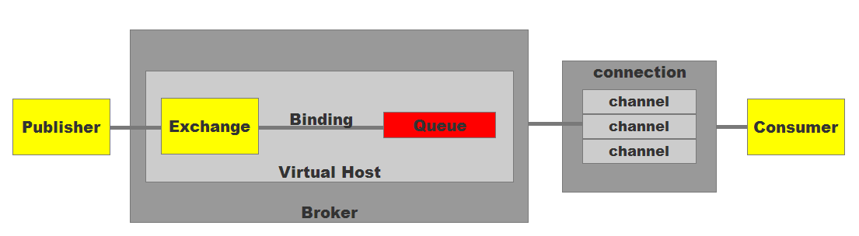
RabbitMQ概述
RabbitMQ中的概念模型
RabbitMQ内部结构
优点
Notes:
Publisher消息的生产者，也是一个向交换器发布消息的客户端应用程序。
Exchange交换器，用来接收生产者发送的消息并将这些消息路由给服务器中的队列。
Binding绑定，用于消息队列和交换器之间的关联。一个绑定就是基于路由键将交换器和消息队列连接起来的路由规则，所以可以将交换器理解成一个由绑定构成的路由表。
Queue消息队列，用来保存消息直到发送给消费者。它是消息的容器，也是消息的终点。一个消息可投入一个或多个队列。消息一直在队列里面，等待消费者连接到这个队列将其取走。
Connection网络连接，比如一个TCP连接。
Channel信道，多路复用连接中的一条独立的双向数据流通道。信道是建立在真实的TCP连接内地虚拟连接，AMQP 命令都是通过信道发出去的，不管是发布消息、订阅队列还是接收消息，这些动作都是通过信道完成。因为对于操作系统来说建立和销毁 TCP 都是非常昂贵的开销，所以引入了信道的概念，以复用一条 TCP 连接。
Consumer消息的消费者，表示一个从消息队列中取得消息的客户端应用程序。
Virtual Host虚拟主机，表示一批交换器、消息队列和相关对象。虚拟主机是共享相同的身份认证和加密环境的独立服务器域。每个 vhost 本质上就是一个 mini 版的 RabbitMQ 服务器，拥有自己的队列、交换器、绑定和权限机制。vhost 是 AMQP 概念的基础，必须在连接时指定，
Broker表示消息队列服务器实体。

Slide 6
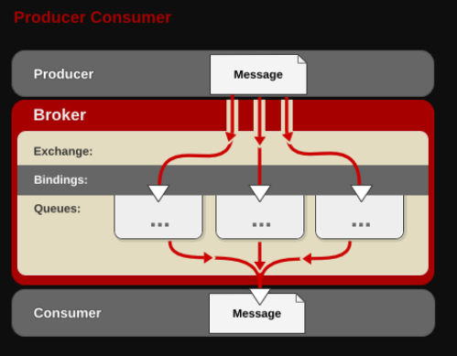
RabbitMQ概述
AMQP中的消息路由
优点
Notes:
AMQP 中消息的路由过程增加了 Exchange 和 Binding 的角色。生产者把消息发布到 Exchange 上，消息最终到达队列并被消费者接收，而 Binding 决定交换器的消息应该发送到那个队列。

Slide 7
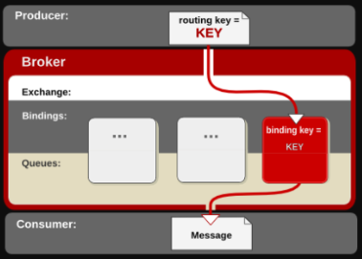
RabbitMQ概述
Exchange类型
Direct
交
换
器
优点
Notes:
Exchange分发消息时根据类型的不同分发策略有区别，目前共四种类型：direct、fanout、topic、headers 。headers 匹配 AMQP 消息的 header 而不是路由键，此外 headers 交换器和 direct 交换器完全一致，但性能差很多，目前几乎用不到了，所以我们这里主要介绍direct、fanout、topic这三种类型
消息中的路由键（routing key）如果和 Binding 中的 binding key 一致， 交换器就将消息发到对应的队列中。路由键与队列名完全匹配，如果一个队列绑定到交换机要求路由键为“dog”，则只转发 routing key 标记为“dog”的消息，不会转发“dog.puppy”，也不会转发“dog.guard”等等。它是完全匹配、单播的模式。

Slide 8
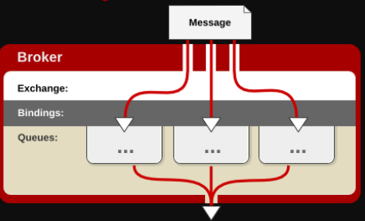
RabbitMQ概述
fanout
交
换
器
优点
Notes:
每个发到 fanout 类型交换器的消息都会分到所有绑定的队列上去。fanout 交换器不处理路由键，只是简单的将队列绑定到交换器上，每个发送到交换器的消息都会被转发到与该交换器绑定的所有队列上。很像子网广播，每台子网内的主机都获得了一份复制的消息。fanout 类型转发消息是最快的。

Slide 9
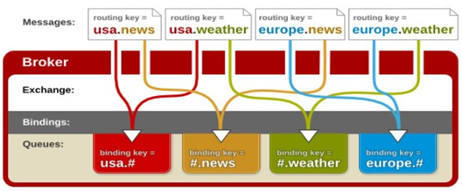
RabbitMQ概述
优点
Topic交换器
Notes:
topic 交换器通过模式匹配分配消息的路由键属性，将路由键和某个模式进行匹配，此时队列需要绑定到一个模式上。它将路由键和绑定键的字符串切分成单词，这些单词之间用点隔开。它同样也会识别两个通配符：符号“#”和符号“*”。符号"#"匹配一个或多个词，符号"*"匹配正好一个词。例如"abc.#"匹配"abc.def.ghi"，"abc.*"只匹配"abc.def"

Slide 10
RabbitMQ概述
RabbitMQ安装
启动很简单，找到安装后的 RabbitMQ 所在目录下的 sbin 目录，可以看到该目录下有6个以 rabbitmq 开头的可执行文件，直接执行 rabbitmq-server 即可，下面将 RabbitMQ 的安装位置以 . 代替，启动命令就是：
RabbitMQ运行和管理
启动很简单，找到安装后的 RabbitMQ 所在目录下的 sbin 目录，可以看到该目录下有6个以 rabbitmq 开头的可执行文件，直接执行 rabbitmq-server 即可，下面将 RabbitMQ 的安装位置以 . 代替，启动命令就是：
优点
Notes:
讲完rabbitmq的基本概念模型后，接下来说说rabbitmq的安装

Slide 11
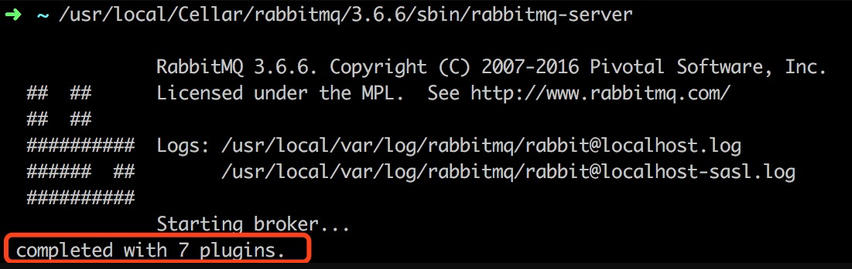
RabbitMQ概述
启动正常的话会看到一些启动过程信息和最后的 completed with 7 plugins，这也说明启动的时候默认加载了7个插件。
优点

Slide 12
RabbitMQ概述
查询服务器状态
sbin 目录下有个特别重要的文件叫 rabbitmqctl ，它提供了 RabbitMQ 管理需要的几乎一站式解决方案，绝大部分的运维命令它都可以提供。
查询 RabbitMQ 服务器的状态信息可以用参数 status ，该命令将输出服务器的很多信息，比如 RabbitMQ 和 Erlang 的版本、OS 名称、内存等等
关闭RabbitMQ节点
节点就是 Erlang 虚拟机的每个实例，节点之间可以进行本地通信（不管他们是不是运行在同一台服务器之上）。如果应用程序由于某些原因奔溃，Erlang 节点会自动尝试重启应用程序。
如果要关闭整个 RabbitMQ 节点可以用参数 stop ：
优点
Notes:
我们知道 RabbitMQ 是用 Erlang 语言写的，在Erlang 中有两个概念：节点和应用程序。节点就是 Erlang 虚拟机的每个实例，而多个 Erlang 应用程序可以运行在同一个节点之上。节点之间可以进行本地通信（不管他们是不是运行在同一台服务器之上）。比如一个运行在节点A上的应用程序可以调用节点B上应用程序的方法，就好像调用本地函数一样。如果应用程序由于某些原因奔溃，Erlang 节点会自动尝试重启应用程序。
如果要关闭整个 RabbitMQ 节点可以用参数 stop ：

Slide 13
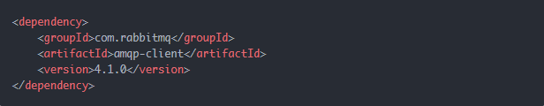
RabbitMQ概述
Java客户端访问
1.Maven工程中的pom文件添加依赖
优点
Notes:
（meiven）接下来以一个例子，RabbitMQ 支持多种语言访问，以 Java 为例看下一般使用 RabbitMQ 的步骤。

Slide 14
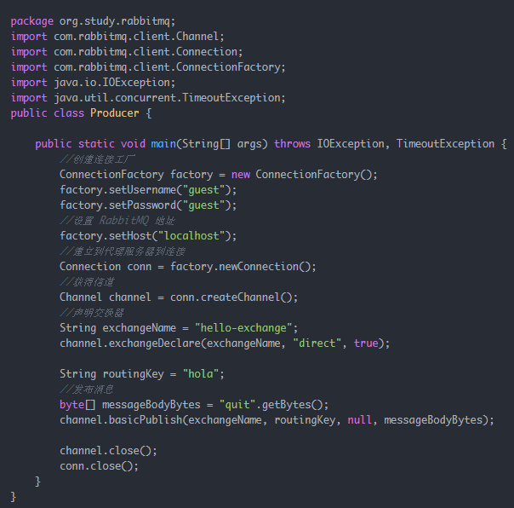
RabbitMQ概述
2消息生产者
优点
Notes:
首先是创建连接工厂，然后设置rabbitmq的地址，建立到代理服务器到连接
获得信道，声明交换器，选取的是direct交换器，声明路由关键字， 最后新发布消息

Slide 15
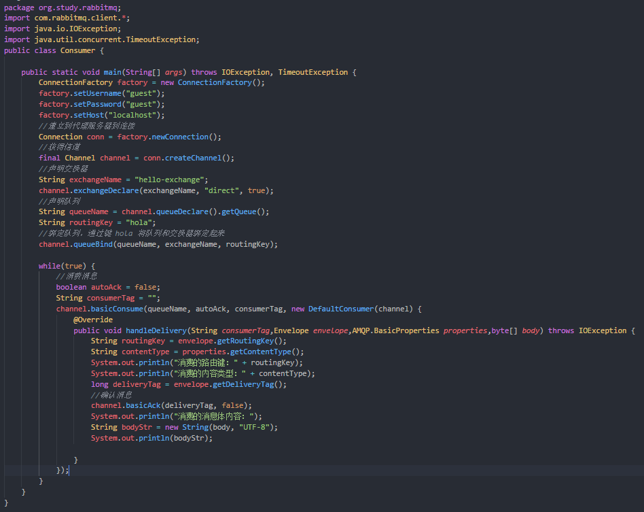
RabbitMQ概述
3消息消费者
优点
Notes:
同样也是首先建立到代理服务器的连接
获取信道后，声明交换器
声明队列
绑定队列，通过路由关键字将队列绑定起来
最后就是消费消息

Slide 16
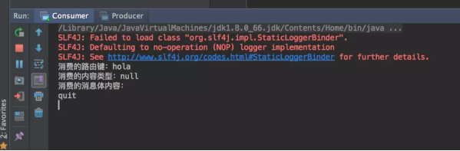
RabbitMQ概述
4.启动RabbitMQ服务器
5.运行Consumer
6.运行Producer
Consumer
的
控
制
台
优点
Notes:
先运行 Consumer ，这样当生产者发送消息的时候能在消费者后端看到消息记录。
接着运行 Producer ,发布一条消息，在 Consumer 的控制台能看到接收的消息：

Slide 17
RabbitMQ概述
RabbitMQ使用总结
（1）客户端连接到消息队列服务器，打开一个channel。
（2）客户端声明一个exchange，并设置相关属性。
（3）客户端声明一个queue，并设置相关属性。
（4）客户端使用routing key，在exchange和queue之间建立好绑定关系。
（5）客户端投递消息到exchange。
（6）exchange接收到消息后，就根据消息的key和已经设置的binding，进行消息路由，将消息投 递到一个或多个队列里。
RabbitMQ支持消息的持久化，也就是数据写在磁盘上，为了数据安全考虑，我想大多数用户都会选择持久化。消息队列持久化包括3个部分：
（1）exchange持久化，在声明时指定durable => 1
（2）queue持久化，在声明时指定durable => 1
（3）消息持久化，在投递时指定delivery_mode => 2（1是非持久化）
如果exchange和queue都是持久化的，那么它们之间的binding也是持久化的。如果exchange和queue两者之间有一个持久化，一个非持久化，就不允许建立绑定。
优点

Slide 18
谢谢

